Slide 1
СЛОБОДА И ЉУБАВ У ХРИШЋАНСКОМ ЕТОСУ
Милица Ивић VII-6

Slide 2
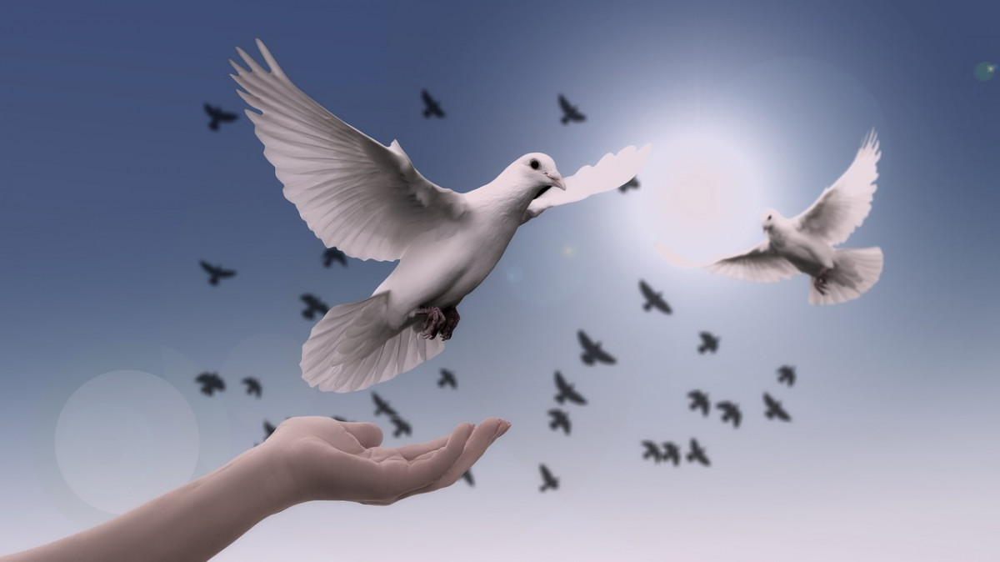
ПОЈАМ СЛОБОДЕ
Кроз многе цивилизацијске периоде, слобода је била различито дефинисана.Нису увек сви имали право на слободу, а статус слободног, односно не-слободног човека ,није могао да се бира, него је био додељен по рођењу.
У савременим друштву под слободом се подразумева низ социјалних, политичких и економских слобода на које имају право сви чланови друштвене заједнице.
У теологији се мисли на слободу од греха.

Slide 3
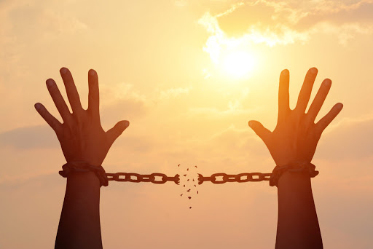
Хришћанство нам показује у чему је слобода. Она је у могућности човека да следи своје најважније призвање и да остварује потенцијал који је у њега уложен - образ и подобије Божије. Свако може да у свом унутрашњем искуству увиди како страсти сужавају човечије срце и обрнуто – како победа над страстима даје души унутрашњу слободу.

Slide 4
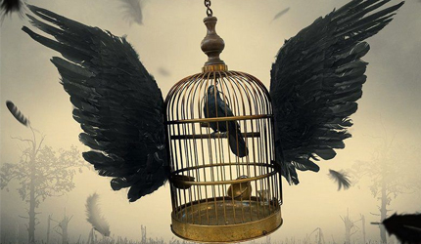
Појам слободе
Појам слободе на латинском,,libertas „,повезан је са дисциплином владања собом.У германским језицима изрази ,,freihert“ и енглеском ,,freedom“ потичу од санскритске речи која у глаголском облику значи,,не желим да те поробим, желим да будеш оно што јеси“.
Руска реч,,свобода“ изводи се од „бити оно што јеси“.
Када се Бог јавио Мојсију на питање ,,Како Ти је име?“,добио је одговар,,Ја сам Онај који Јесам“.

Slide 5
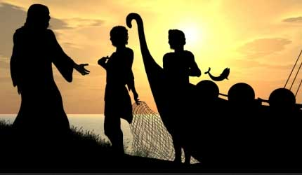
Да ли Бог ограничава људску слободу?
Да Бог ограничава људску слободу Oн би у рају оградио својим анђелима дрво познања добра и зла и Адам не би погрешио.
Данас се појам слободе протегао на многе људске односе и многа стања међу људима.
Под слободом се доживљава: непослушност родитељима, насиље,самовоља,уживање у дрогама ,уживање у алкохолу,склоност ка уништавању материјалних добара...

Slide 6
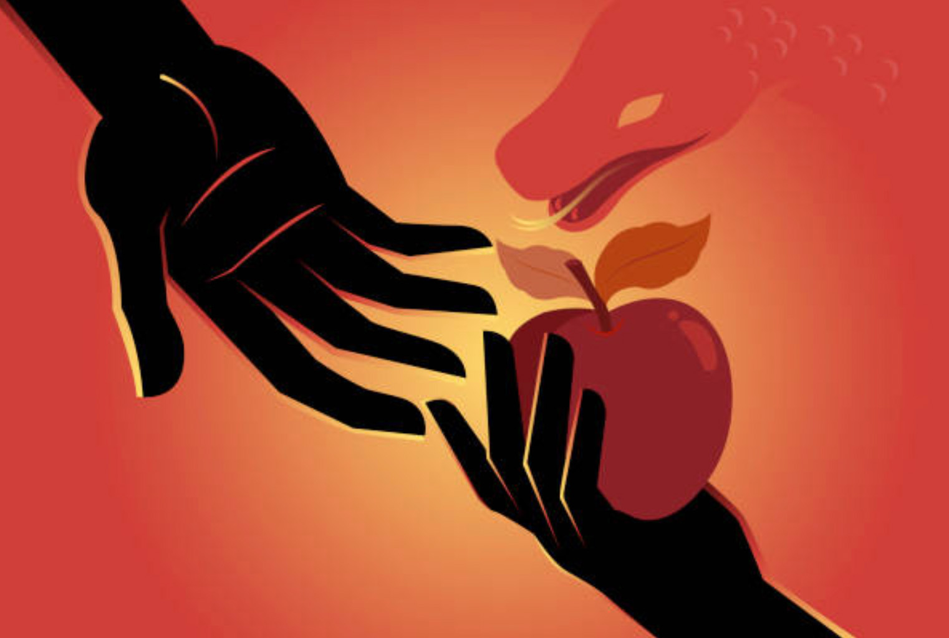
Откуда у човеку склоност да уништава(ратови),склоност ка насиљу над другим човеком...?
Ова склоност потиче од Адама који је злоупотребио своју слободу.После Адамовог пада сви људи су мање више подложни злоупотреби слободе и нарушавању закона установљеног од Бога.
Св.Анатолије Оптински једном приликом је рекао:
,,Долази време када ће све више бити душевно болесних људи, јер људи покушавају да живе не ослањајућа се на Бога.“
У складу са овим мишљењем можемо извести закључак ,да све болести зависности у свом корену имају једну једину болест,а то је болест независности.Покушај да се живи независно од Бога.

Slide 7
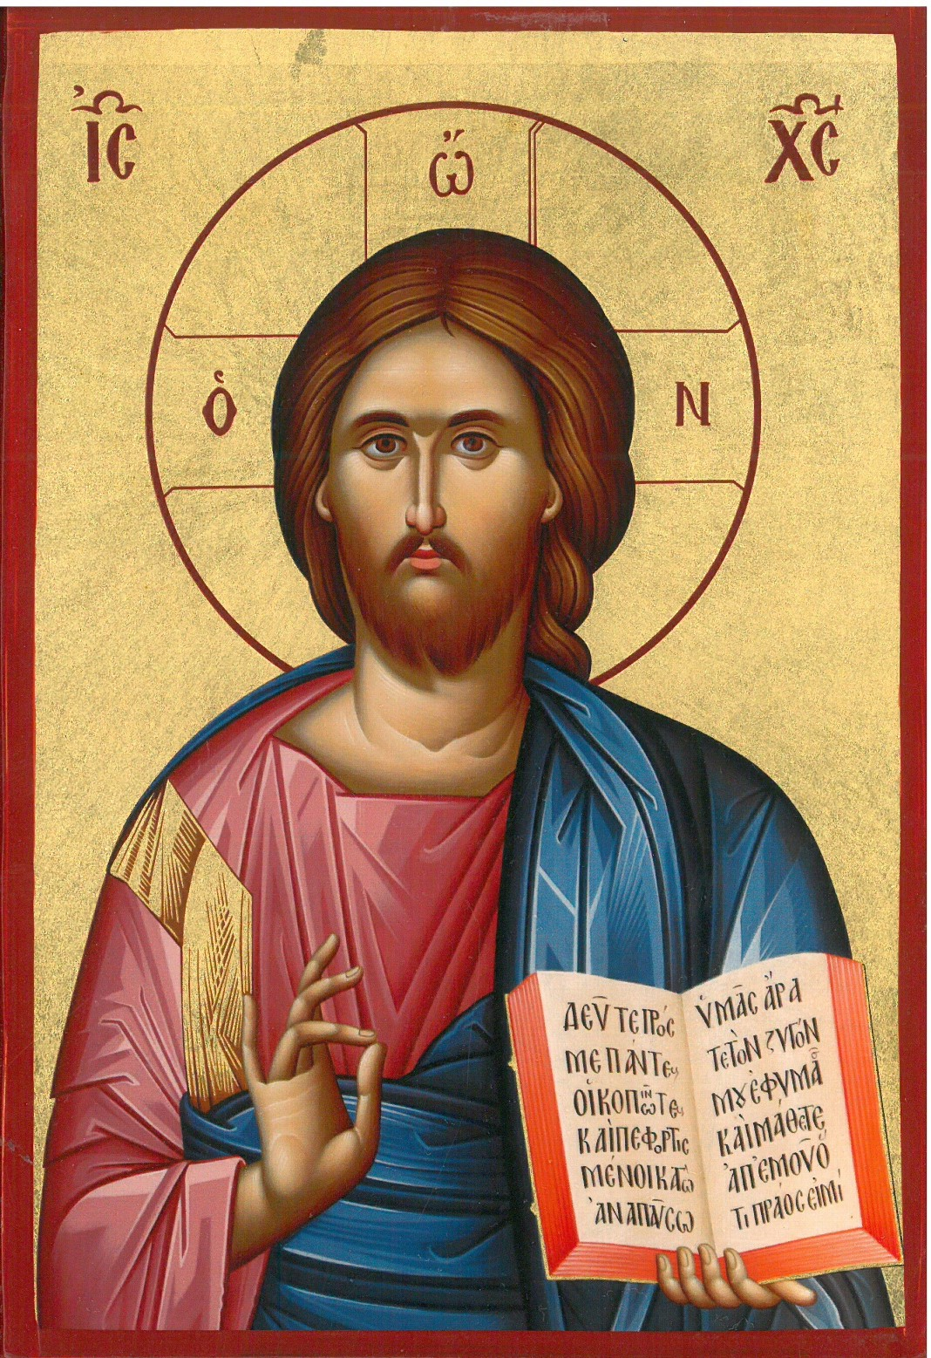
Шта бива ако човек нарушава закон установљен од Бога?
Свако кршење закона Божјег носи страдање појединцу и његовим ближњим . Човек постаје роб греха.Зато је у речима „слуга Христов“ почетак људског ослобођења.
Ово су добро схватали Св. Немањићи српски,који су се испред титуле и имена потписивали са,,Раб Христа Бога“(Слуга Христа Бога) .Кад се човек окреће од Христа , он се окреће од Бога који је љубав и светлост.
Познати немачки књижевник Франц Кафка, који је живео између два светска рата, написао је :,,Христос је бездан испуњен светлошћу.Морате да затворите очи да би сте отпали од Њега“.

Slide 8
6.2.Хришћанско схватање слободе
Током векова хришћанство је слободу схватало као поистовећивање своје сопствене воље са вољом Божијом изнетом у Христовој науци.
Господ је рекао:,, будите као деца!“ Зашто?Зато што су деца најслободнија бића у нашем роду земаљском.Покорност вољи родитељској, не ограничава њихову слободу, него јој даје правилан ток. То је кључ дат човечанству.Зато је слобода у Богу,а не од Бога права непролазна слобода.

Slide 9
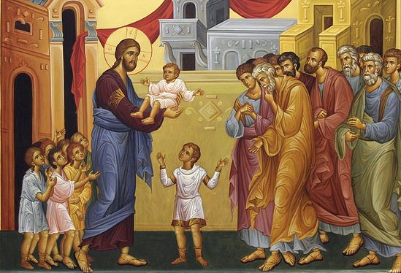
За ту слободу знали су сви наши преци и живели су том слободом, која их је у тешка времена учинила слободнијим од њихових тирана.

Slide 10
КРАЈ
ХВАЛА НА ПАЖНЈИ!!!

